Slide 1
Preuve 4.1 – Travailler en mode projet – Partie Figfactor

Slide 2
Planification structurée des activités
→ Organisation de notre équipe à l’aide d’un diagramme de Gantt (participation collaborative)
→ Réunions hebdomadaires : bilans des tâches réalisées et définition des livrables à venir

Slide 3
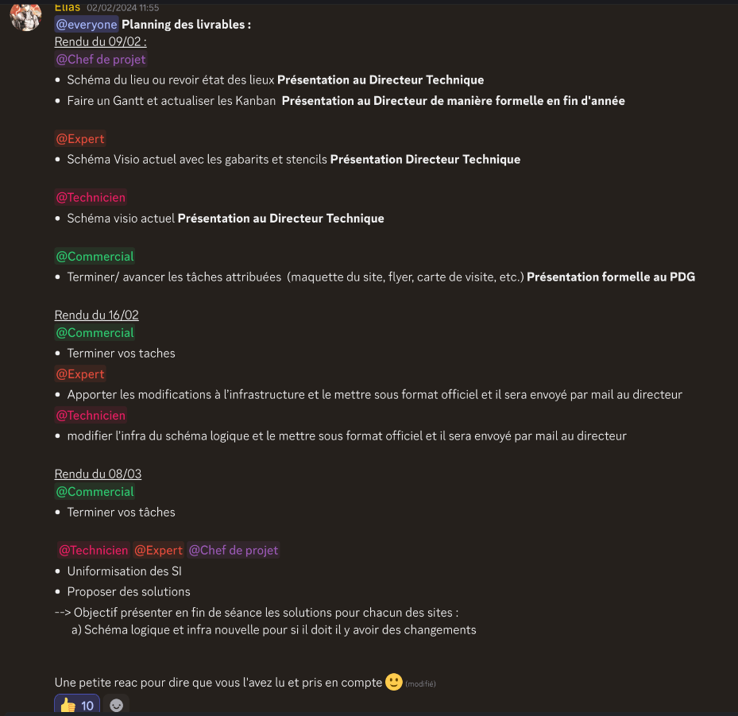
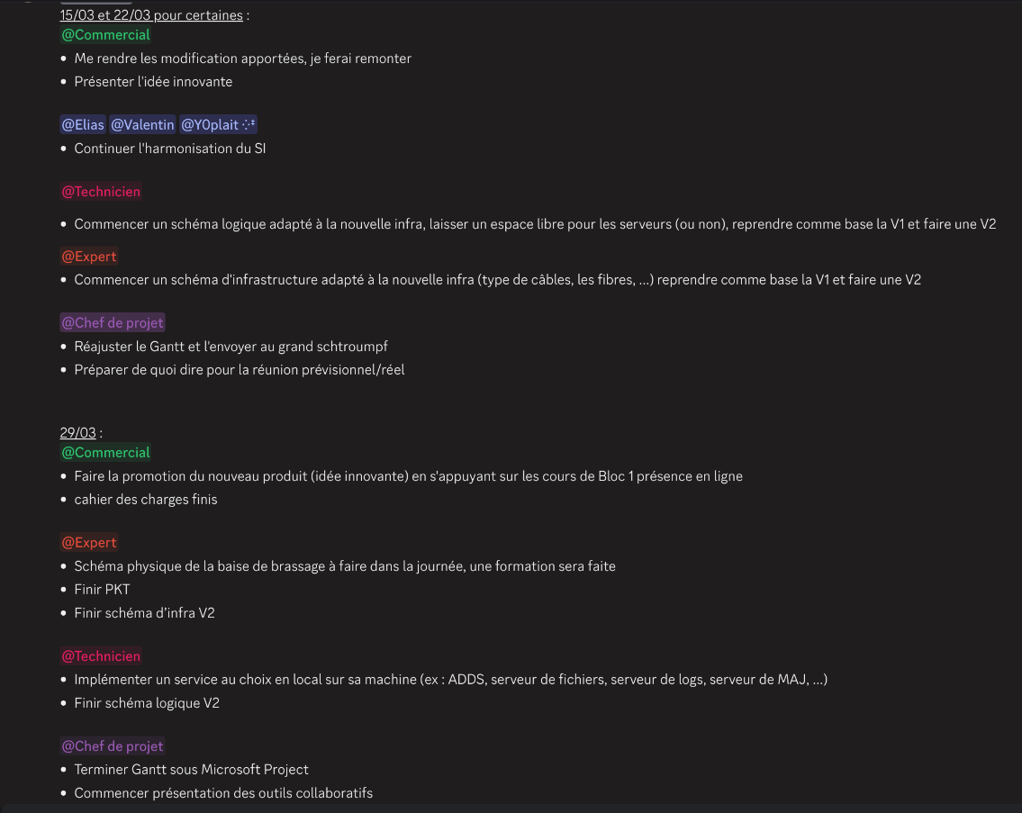
Définition d’un planning des livrables

